Slide 1
Costos variables
Costos fijos
Inversión
Beneficios del proyecto

Slide 2
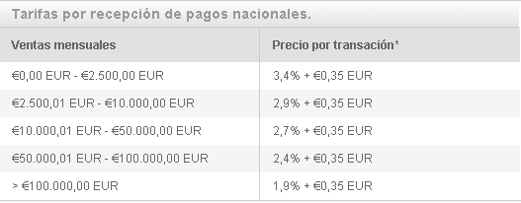
Costos variables

Slide 3
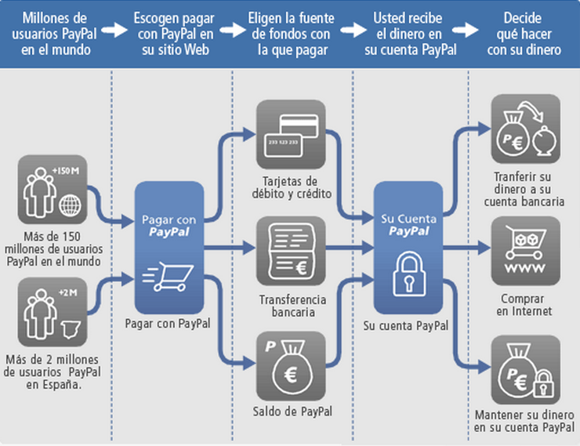
1. Usuarios
2. Escogen pagar con pay pal
3. Eligen formas de pagar

Slide 4
Costos fijos
COSTOS FIJOS
COSTOS | VALOR
SUELDO | $ 58.800,00
ELECTRICIDAD | $ 3.600,00
AGUA | $ 720,00
TELEFONO | $ 600,00
INTERNET | $ 761,85
INSUMOS DE OFICINA | $ 600,00
INSUMOS DE LIMPIEZA | $ 3.480,00
PAGO DE VEHICULO | $ 9.821,00
HOSTING | $ 149,00
DOMINIO | $ 9,99
TOTAL | $ 78.541,84

Slide 5
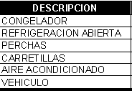
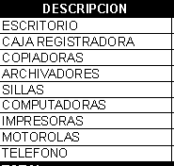
Inversión

Slide 6
Beneficios del proyecto
Hogares Acceso internet
D (e): 2841 personas
Aceptación
94%
6,4%
3,2 millones de habitantes
4,5
6%
Personas por familia
Penetración

Slide 7
Ke = rf + B ( rm- rf )= 12%
☻Rf:4%
♫ Rentabilidad del activo libre de riesgo
♫ Sensibilidad del activo respecto al mercado
☻Β:0.26
♫ Rentabilidad de mercado
☻Rm: 2,93%
♫ Riesgo país
☻Rp: 8,1%

Slide 8
Analisis de riesgo
Expansión: + 10%
Normal:
Recesión: -10%

Slide 10
☼Alternativa mayor > 34.360,96
☼ riesgo será mayor.

